Slide 1




Slide 2
Luyện tập
Luyện tập
Luyện tập

Slide 3

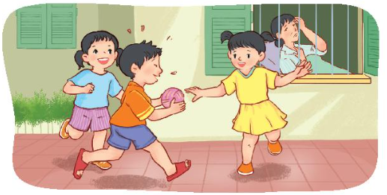
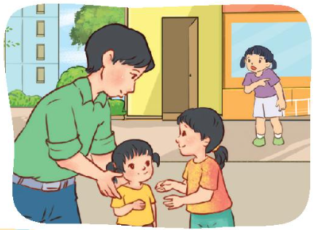
Xử lý tình huống
BÀI 3
1. Em thấy các bạn cười đùa ầm ĩ trước sân nhà bác hàng xóm trong khi bác đang ốm. Em sẽ làm gì?
2. Bác hàng xóm nhờ em trông em bé, trong khi các bạn đang rủ em sang nhà xem phim. Em sẽ làm gì?

Slide 4
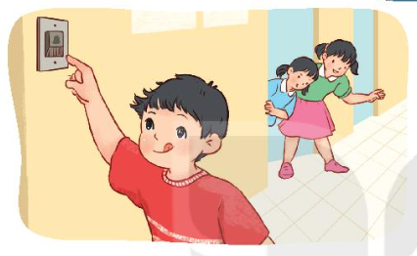
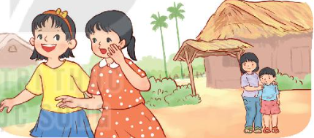
3. Các bạn rủ em bấm chuông nhà cô hàng xóm để trêu đùa. Em sẽ làm gì?
4. Lan và Mai không muốn chơi cùng bạn Thúy ở cùng xóm khiến cho bạn rất buồn. Nếu là bạn của Lan và Mai, em sẽ làm gì?

Slide 5

Chúng ta không nên làm phiền khi hàng xóm cần nghỉ ngơi, cũng như không nghịch ngợm gây sự khó chịu, ảnh hưởng đến tình cảm của hàng xóm, láng giềng. Đã là hàng xóm láng giềng thì chúng ta phải đoàn kết, chia sẻ, quan tâm đến nhau, không chia rẽ, không kỳ thị hàng xóm láng giềng.
EM CẦN
GHI NHỚ

